Slide 1
Информационные сервисы. Получение справок
Услуга доступна для авторизованных пользователей
Для получения справки, зайдите в раздел «Информация», подпункт «Справки».
Выберите тип интересующей Вас справки из 6 предложенных групп, либо начните вводить название справки в строке выше.
В каждой из шести групп имеется несколько типов справок, нажмите на кнопку «^» и разверните список.
После выбора справки, нажмите на нее курсором. В появившемся окне заполните предложенные поля.

Slide 2
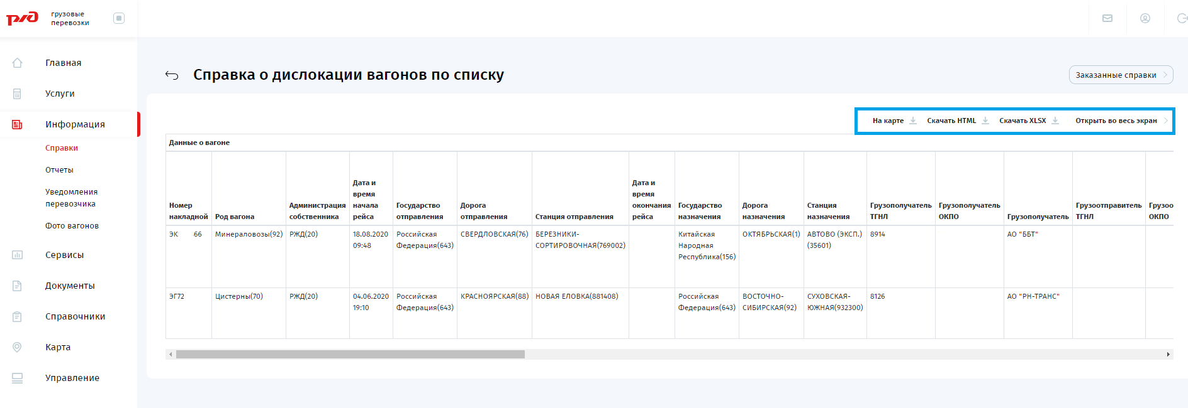
Информационные сервисы. Получение справок
Если поиск справки возможен по разным параметрам, выберите один из них. После ввода данных нажмите на кнопку «Запросить».
В открывшемся окне вы можете просмотреть данные справки: развернуть таблицу во весь экран или скачать ее на свой компьютер.

Slide 3
Информационные сервисы. Получение справок
При поиске справки данные можно вводить вручную или из группы. Для того, чтобы создать группу, нажмите кнопку «Из группы».
Нажмите на кнопку «+» для создания новой группы или выберите группу из созданных вами ранее. Нажмите на кнопку «Создать группу» в открывшемся окне.
Введите название группы и номера вагонов, после чего кликните мышью на любую свободную область вне поля, чтобы добавить номера вагонов. Нажмите кнопку «Сохранить».

Slide 4
Информационные сервисы. Получение справок
Нажмите на кнопку удаления, если хотите удалить введенные номера вагонов. Чтобы удалить вагоны по отдельности, нажмите на значок «Х» в строке с номером вагона.
Нажмите на кнопку «Сохранить» для создания группы. Созданную группу можно использовать в любых справках для аналогичных объектов
Чтобы отменить добавление группы вагонов, нажмите на кнопку «Отмена» или на кнопку «Назад».
Чтобы ознакомиться с заказанными справками, нажмите на кнопку «Заказанные справки».

Slide 5
Информационные сервисы. Получение справок
В строках с названиями справок отображаются их статусы. Значок «Х» означает, что заказ справку не был выполнен из-за ошибки. Значок «✓» значит, что заказ справки был выполнен успешно.
Чтобы перейти на страницу справки, нажмите на значок «>» в строке с названием справки.

Slide 6
Информационные сервисы. Получение справок
Чтобы скачать справку в формате HTML, нажмите на соответствующую кнопку в строке с названием справки.
Вы можете скачать справку в формате XLS. Для этого нажмите на соответствующую кнопку в строке с названием справки.

